Slide 1
Large Language Models wykorzystanie w tłumaczeniu
Kamil Schlagowski
Kacper Budniak

Slide 2
Co to LLM?
Jest to rodzaj systemu sztucznej inteligencji (AI), który jest w stanie generować tekst podobny do ludzkiego w oparciu o wzorce i relacje, których uczy się z ogromnych ilości danych. ~Nvidia
Jest to model uczenia maszynowego, którego celem jest przewidywanie i generowanie wiarygodnego języka. Na przykład autouzupełnianie jest modelem językowym. Modele te działają poprzez szacowanie prawdopodobieństwa wystąpienia tokena lub sekwencji tokenów w dłuższej sekwencji tokenów. ~Google
*Def - Nvidia

Slide 3
Co to LLM?
Rozważmy takie zdanie:
When I hear rain on my roof, I _______ in my kitchen.
Prawdopodobieńśtwa:
cook soup 9.4%
warm up a kettle 5.2%
cower 3.6%
nap 2.5%
relax 2.2%

Slide 4
Czemu „Large”?
Nie jest dokładnie powiedziane od jakiego momentu model jest duży, ale na przykładzie modeli googla:
- BERT 110 milionów parametrów
PaLM 340 miliardów parametrów
Parametry to wagi, których model nauczył się podczas szkolenia, używane do przewidywania następnego tokena w sekwencji. „Duży” może odnosić się albo do liczby parametrów w modelu, albo czasami do liczby słów w zbiorze uczącym.

Slide 5








Jak działają LLM
Surowe dane wejściowe
Przypisanie rożnych wag tokenom
Input
Attention Mechanism
Podział na mniejsze jednostki
Tłumaczenie na język ludzi
Tokeniser
Decoder
Przekład danych na język sieci neuronowej
Odpowiedź ostatecznie wyświetlona użytkownikowi
Embedding
Output
Encoder
Wyodrębnienie kontekstu

Slide 6
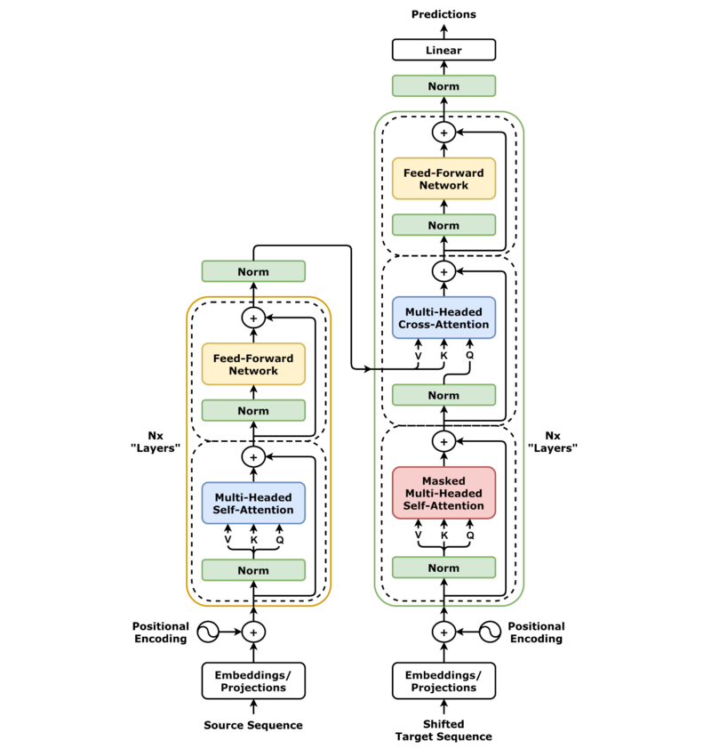
Transformer
Standardowa architektura Transformera, pokazująca po lewej Encoder, a po prawej Decoder

Slide 7
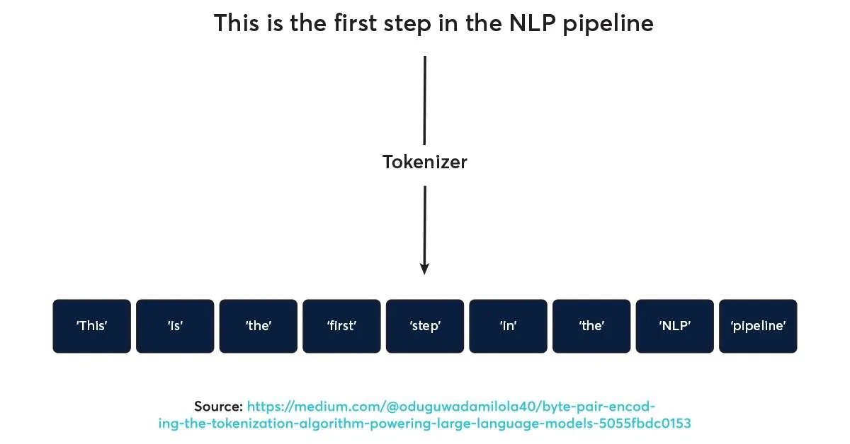
Tokenizacja
Tokenizacja tekstu to proces podziału tekstu na mniejsze jednostki (zwane tokenami), które są podstawowymi elementami wejściowymi dla modeli językowych. Tokenujące modele językowe, takie jak LLM, przekształcają tekst w tokeny, aby lepiej przetwarzać i analizować język naturalny. Tokeny mogą być słowami, częściami słów, znakami lub nawet pojedynczymi literami, w zależności od zastosowanej metody tokenizacji.

Slide 8
Tokenizacja
Przykłady działania tokenizatora
Tekst: „The lighthouse!”
Słowa: [„ The”, „ lighthouse”, „!”]
Subword (BPE): [„ The”, „light”, „house”, „!”]
Znaki: [„T”, „h”, „e”, „l”, „i”, „g”, „h”, „t”, „h”, „o”, „u”, „s”, „e”, „!”]

Slide 9
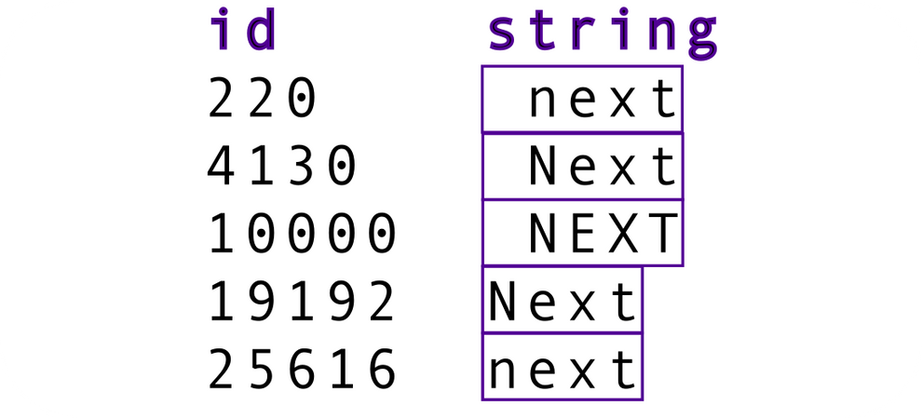
Tokenizacja
Następnie tokenizator patrzy na ciąg tekstu, dzieli go na ciągi tokenów i przekształca w listę identyfikatorów tokenów. Jest to zasadniczo tabela wyszukiwania/słownik: Na przykład:
Tekst : “ The cat went up the stairs.”
Podział: [ “ The”, “ cat”, “ went”, “ up”, “ the”, “ stairs”, “.” ]
Przydzielenie ID [ 20, 4758, 439, 62, 5,16745, 4]

Slide 10
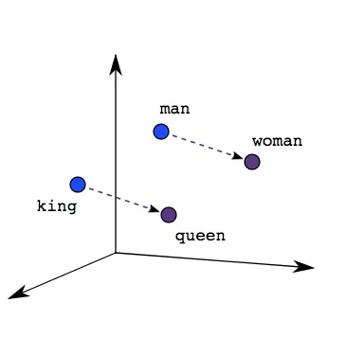
Embeddings
Numeryczne reprezentacje danych (najczęściej tekstowych), które umożliwiają ich przetwarzanie przez modele uczenia maszynowego. W kontekście języka naturalnego (NLP), embeddingi zamieniają słowa, frazy, czy inne jednostki językowe na wektory liczbowe w przestrzeni o określonej liczbie wymiarów. W tej przestrzeni słowa o podobnym znaczeniu znajdują się blisko siebie.

Slide 11
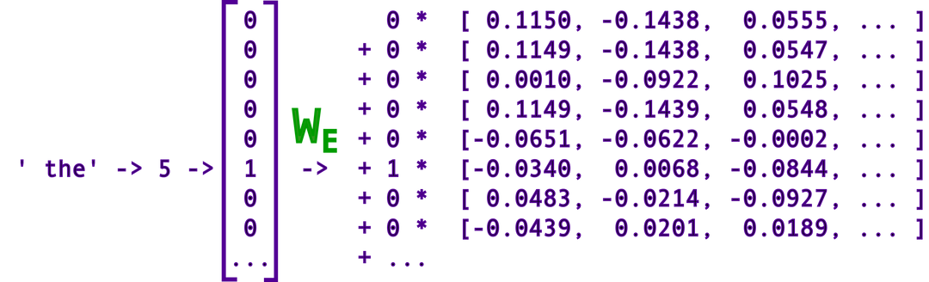
Embeddings
Wykorzystuje się macierz embeddingów do konwersji identyfikatorów tokenów w na wektory tokentów

Slide 12
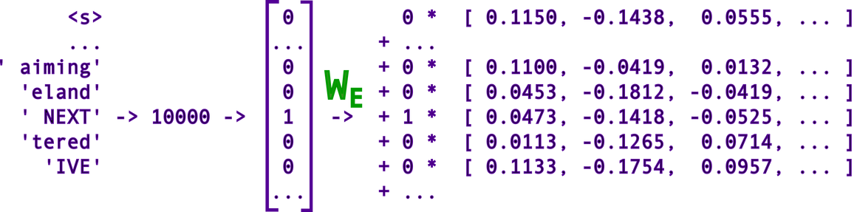
Embeddings
Wykorzystuje się macierz embeddingów do konwersji identyfikatorów tokenów w na wektory tokentów

Slide 13
Podusmowanie Transformer
Transformery stosowane w tłumaczeniu maszynowym mają zwykle architekturę encoder-decoder, gdzie:
Encoder: Przetwarza zdanie w języku źródłowym, tworząc jego wektorową reprezentację.
Decoder: Na podstawie tej reprezentacji generuje tłumaczenie w języku docelowym

Slide 14
1. Wejście do modelu (Tokenizacja i reprezentacja)
Zdanie w języku źródłowym, np. „Kot goni mysz.”, jest poddawane tokenizacji:
Przykładowe tokeny: ["Kot", "goni", "mysz", "."]
Tokeny są zamieniane na liczby za pomocą słownika (vocabulary), np.:
"Kot" → 123, "goni" → 456, "mysz" → 789.
Do każdego tokenu dodawane są wektory pozycyjne, które informują model o kolejności słów (ponieważ Transformer nie ma wbudowanego pojęcia sekwencji).

Slide 15
2. Przetwarzanie przez Encoder
Każdy token wejściowy jest zamieniany na embedding – wektor liczbowy reprezentujący znaczenie słowa.
Mechanizm self-attention w encoderze analizuje, jak każde słowo odnosi się do innych słów w zdaniu, uwzględniając kontekst:
„Kot” ma silną zależność z „goni” (podmiot i czasownik).
„goni” jest związane z „mysz” (czasownik i dopełnienie).
Wyjście z encodera to zestaw wektorów (jeden dla każdego tokenu), które reprezentują znaczenie słów i ich kontekst w całym zdaniu.

Slide 16
3. Przetwarzanie przez Decoder
Start dekodowania:
Dekoder zaczyna od specjalnego tokenu startowego, np. [START], i generuje słowo wyjściowe token po tokenie.
Self-Attention w dekoderze:
Dekoder analizuje już wygenerowane słowa, aby określić, co generować dalej. Na początku bierze pod uwagę tylko [START].

Slide 17
3. Przetwarzanie przez Decoder
3. Cross-Attention (Uwaga na encoder):
Dekoder korzysta z informacji dostarczonej przez encoder (reprezentacja całego zdania źródłowego). Mechanizm ten pozwala dekoderowi "zapytać" encoder o odpowiednie fragmenty zdania źródłowego.
4. Generowanie tokenów:
Dla każdego kroku dekoder przewiduje najbardziej prawdopodobny następny token w języku docelowym na podstawie:
Wcześniej wygenerowanych tokenów (np. słowa w tłumaczeniu do tej pory).
Wyjścia encodera (informacja o zdaniu źródłowym).
Przykład: [START] → "The" → "cat" → "chases" → "the" → "mouse" → [END].
Powtarzanie kroku:
Proces jest powtarzany, aż do osiągnięcia tokenu końcowego ([END]) lub maksymalnej długości

Slide 18
4. Generowanie tłumaczenia (Wyjście z dekodera)
Tokeny wygenerowane przez dekoder są zamieniane z powrotem na słowa za pomocą słownika modelu (vocabulary), np.:
[The, cat, chases, the, mouse] → „The cat chases the mouse.”

Slide 19
Kluczowe mechanizmy w tłumaczeniu Transformerów
Self-Attention
Mechanizm self-attention pozwala modelowi zrozumieć, które słowa w zdaniu są istotne dla siebie nawzajem. Działa w obu komponentach:
W encoderze: „Kot” zwraca uwagę na „goni” i „mysz”.
W dekoderze: Wygenerowane słowo „cat” wpływa na to, że kolejne słowo to „chases”.
b) Cross-Attention
Cross-attention umożliwia dekoderowi korzystanie z informacji zakodowanej przez encoder. Przykład:
Podczas generowania „cat”, dekoder zwraca uwagę na wektor „Kot” w wyjściu encodera.
c) Predykcja tokenów
Dla każdego kroku dekoder oblicza prawdopodobieństwo wystąpienia każdego tokenu w słowniku i wybiera najbardziej prawdopodobny (lub korzysta z metod takich jak beam search, aby znaleźć najlepsze tłumaczenie).

Slide 20
Przegląd LLMów

Slide 21

LLaMA
Model językowy od Meta AI, dostępny dla społeczności badawczej.

Slide 22

BLOOM
Wielojęzyczny model językowy stworzony przez konsorcjum BigScience.

Slide 23

GPT-NeoX
Otwartoźródłowy model językowy rozwijany przez EleutherAI.

Slide 24

Falcon
Potężny model językowy open-source stworzony przez Technology Innovation Institute.

Slide 25

MPT
MPT - MosaicML Pretrained Transformer, skalowalny model językowy open-source.

Slide 26
Dziękujemy za uwagę

Slide 27
Bibliografia
https://www.llama.com
https://bigscience.huggingface.co/blog/bloom
https://huggingface.co/docs/transformers/model_doc/gpt_neox
https://www.eleuther.ai
https://www.databricks.com/blog/mpt-7b
https://falconllm.tii.ae

